Slide 1
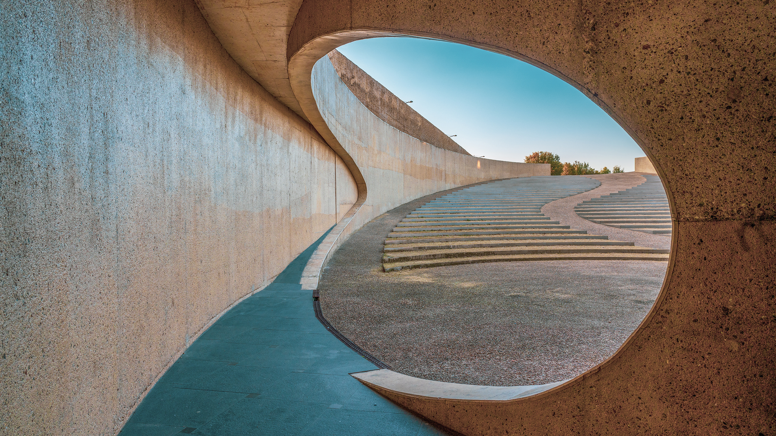
詩篇 34-37
2026/4/25

Slide 2
頌讀經文
34：1-10
1 我要時時稱頌耶和華，讚美他的話必常在我口中。
2 我的心必因耶和華誇耀，謙卑人聽見，就要喜樂。
3 你們和我當稱耶和華為大，一同高舉他的名。
4 我曾尋求耶和華，他就應允我，救我脫離了一切的恐懼。
5 凡仰望他的，便有光榮；他們的臉，必不蒙羞。
6 我這困苦人呼求，耶和華便垂聽，救我脫離一切患難。
7 耶和華的使者，在敬畏他的人四圍安營搭救他們。
8 你們要嘗嘗主恩的滋味，便知道他是美善；投靠他的人有福了！
9 耶和華的聖民哪，你們當敬畏他，因敬畏他的一無所缺。
10 少壯獅子還缺食忍餓；但尋求耶和華的，甚麼好處都不缺。

Slide 3
34：11-22
11 眾弟子啊，你們當來聽我的話！我要將敬畏耶和華的道教訓你們。
12 有何人喜好存活，愛慕長壽，得享美福，
13 就要禁止舌頭不出惡言，嘴唇不說詭詐的話。
14 要離惡行善，尋求和睦，一心追趕。
15 耶和華的眼目看顧義人，他的耳朵聽他們的呼求。
16 耶和華向行惡的人變臉，要從世上除滅他們的名號。
17 義人呼求，耶和華聽見了，便救他們脫離一切患難。
18 耶和華靠近傷心的人，拯救靈性痛悔的人。
19 義人多有苦難，但耶和華救他脫離這一切，
20 又保全他一身的骨頭，連一根也不折斷。
21 惡必害死惡人，恨惡義人的，必被定罪！
22 耶和華救贖他僕人的靈魂，凡投靠他的，必不至定罪！

Slide 4

作者 大衛
分類
(個人)感恩詩、智慧詩、離合詩
背景說明 是大衛逃亡時的詩之一

Slide 5
在困境中 投靠 神的人有福了！
一、大衛稱頌 神並呼籲人和他一同稱頌 神(1~3節)
二、大衛向人見證投靠 神的好處(4~8節)
三、大衛勸勉人應當敬畏 神(9~14節)
四、神必賜福義人，向惡人變臉(15~22節)
V8 ...投靠他的人有福了
V11眾弟子啊，你們當來聽我的話⋯語氣開始轉向教導

Slide 6

彼得前書 3:10-12
完整引用-教導基督徒如何在患難中行善
大衛指出 要享美福、得長壽，必須
禁止舌頭不出惡言
嘴唇不說詭詐的話
要離惡行善 尋求和睦 一心追趕

Slide 7

神對待義人與惡人的區別 v15-22
義人之福
被 神看顧、神聽其呼求、救他們脫離一切患難、神靠近他們、拯救靈性痛悔的人、多有苦難但 神救其脫離、保全他們、救贖他們的靈魂、不致定罪
惡人的結局
神向他們變臉、從世上除滅他們的名號
被惡害死、被定罪

Slide 8
相關經文
詩篇 34:20 「又保全他一身的骨頭，連一根也不折斷。」
約翰福音 19:31-33，36「猶太人因這日是預備日，又因那安息日是個大日，就求彼拉多叫人打斷他們的腿，把他們拿去，免得屍首當安息日留在十字架上。於是兵丁來，把頭一個人的腿，並與耶穌同釘第二個人的腿都打斷了。只是來到耶穌那裏，見他已經死了，就不打斷他的腿⋯⋯這些事成了，為要應驗經上的話說：「他的骨頭一根也不可折斷。」
出埃及記 12:46（申明逾越節的條例)「應當在一個房子裏吃，不可把一點肉從房子裏帶到外頭去。羊羔的骨頭一根也不可折斷。」

Slide 9
金句：v8
你們要嘗嘗 主恩的滋味 ，便知道他是美善；
投靠他的人有福了！
金句：v10
少壯獅子還缺食忍餓，
但尋求耶和華的甚麼好處都不缺。

Slide 10
總結
苦難是真實的，但 神的拯救也是真實的。 大衛因親身的經歷，鼓勵 神的兒女在絕望中不要放棄呼求 神，因為 神的使者就在敬畏祂的人四圍安營。
禱告
我要稱頌耶和華我的 神，讚美祂的話要常在我口中！祂救我脫離一切的患難、並差派祂的使者在敬畏 神的人四圍安營，願我的口不出惡言、嘴唇不說詭詐的話，求 神幫助我離惡行善、尋求和睦，我要一生一世投靠耶和華，成為有福的人！

Slide 11
問題與討論
你嘗過什麼樣的主恩滋味呢？這些經歷帶給你對 神有什麼不同角度的認識？

Slide 12
頌讀經文
35：1-10
35：1-10
1 耶和華啊，與我相爭的，求你與他們相爭；與我相戰的，求你與他們相戰。
2 拿着大小的盾牌，起來幫助我；
3 抽出槍來，擋住那追趕我的。求你對我的靈魂說：「我是拯救你的。」
4 願那尋索我命的，蒙羞受辱；願那謀害我的，退後羞愧。
5 願他們像風前的糠，有耶和華的使者趕逐他們。
6 願他們的道路又暗又滑，有耶和華的使者追趕他們。
7 因他們無故地為我暗設網羅，無故地挖坑，要害我的性命。
8 願災禍忽然臨到他身上，願他暗設的網纏住自己，願他落在其中遭災禍。
9 我的心必靠耶和華快樂，靠他的救恩高興。
10 我的骨頭都要說：「耶和華啊，誰能像你，救護困苦人脫離那比他強壯的，救護困苦窮乏人脫離那搶奪他的？」

Slide 13
35：11-20
11 兇惡的見證人起來，盤問我所不知道的事。
12 他們向我以惡報善，使我的靈魂孤苦。
13 至於我，當他們有病的時候，我便穿麻衣，禁食，刻苦己心，我所求的都歸到自己的懷中。
14 我這樣行，好像他是我的朋友、我的弟兄；我屈身悲哀，如同人為母親哀痛。
15 我在患難中，他們卻歡喜，大家聚集；我所不認識的那些下流人聚集攻擊我，他們不住地把我撕裂。
16 他們如同席上好嬉笑的狂妄人向我咬牙。
17 主啊，你看着不理要到幾時呢？求你救我的靈魂脫離他們的殘害，救我的生命脫離少壯獅子！
18 我在大會中要稱謝你，在眾民中要讚美你。
19 求你不容那無理與我為仇的，向我誇耀；不容那無故恨我的向我擠眼。
20 因為他們不說和平話，倒想出詭詐的言語害地上的安靜人。

Slide 14
35：21-28
21 他們大大張口攻擊我說：「阿哈！阿哈！我們的眼已經看見了。」
22 耶和華啊，你已經看見了，求你不要閉口！主啊，求你不要遠離我！
23 我的神、我的主啊，求你奮興醒起，判清我的事，伸明我的冤！
24 耶和華我的神啊，求你按你的公義判斷我，不容他們向我誇耀。
25 不容他們心裏說：「阿哈，遂我們的心願了！」不容他們說：「我們已經把他吞了！」
26 願那喜歡我遭難的，一同抱愧蒙羞；願那向我妄自尊大的，披慚愧，蒙羞辱；
27 願那喜悅我冤屈得伸的，歡呼快樂；願他們常說：「當尊耶和華為大！耶和華喜悅他的僕人平安。」
28 我的舌頭要終日論說你的公義，時常讚美你。

Slide 15
作者 大衛
分類
哀歌、咒詛詩
基督受苦詩 之一
背景說明
此篇常被視為大衛在逃避掃羅或其他迫害時的禱告，強調無故受苦並盼望 神親自介入。

Slide 16


Slide 17
相關經文
詩篇35:7「他們無故地為我暗設網羅，無故地挖坑，要害我的性命。 」
詩篇35:19「⋯⋯不容那無故恨我的向我擠眼。 」
詩篇 69:4-33，36「無故恨我的，比我頭髮還多；無理與我為仇、要把我剪除的，甚為強盛。」
約翰福音 15:25 「這要應驗他們律法上所寫的話，說：『他們無故地恨我。』。」

Slide 18
問題與討論
大衛在受冤曲逃亡時，對逼迫追殺他的人向 神發出什麼願望 9個願？這是大衛對公義的渴望，這些如何應用在你「被誤解」、「遭遇不公平」⋯時？
-你在受冤曲時，如何禱告？

Slide 19
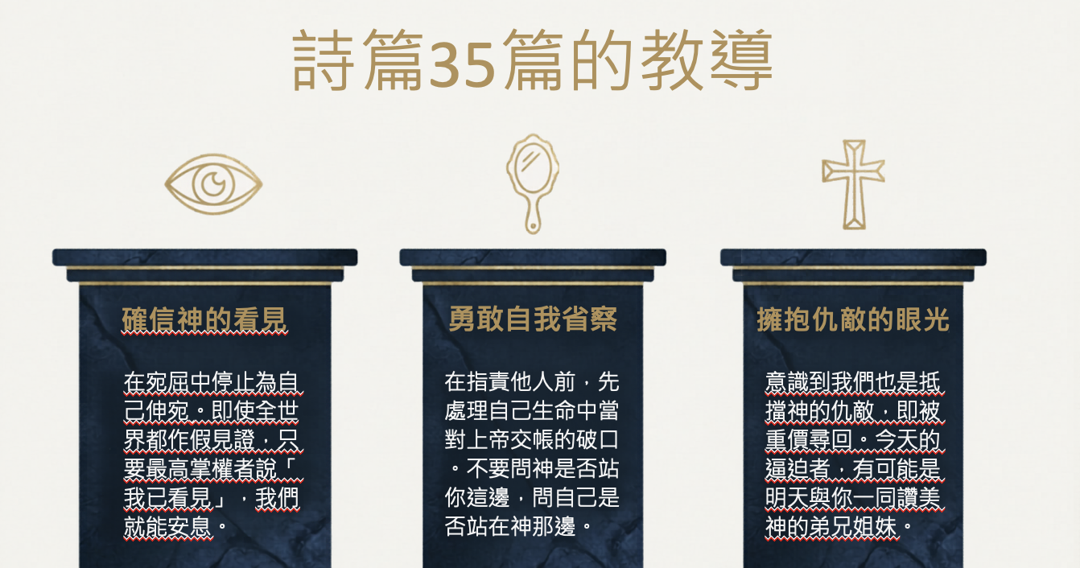

Slide 20
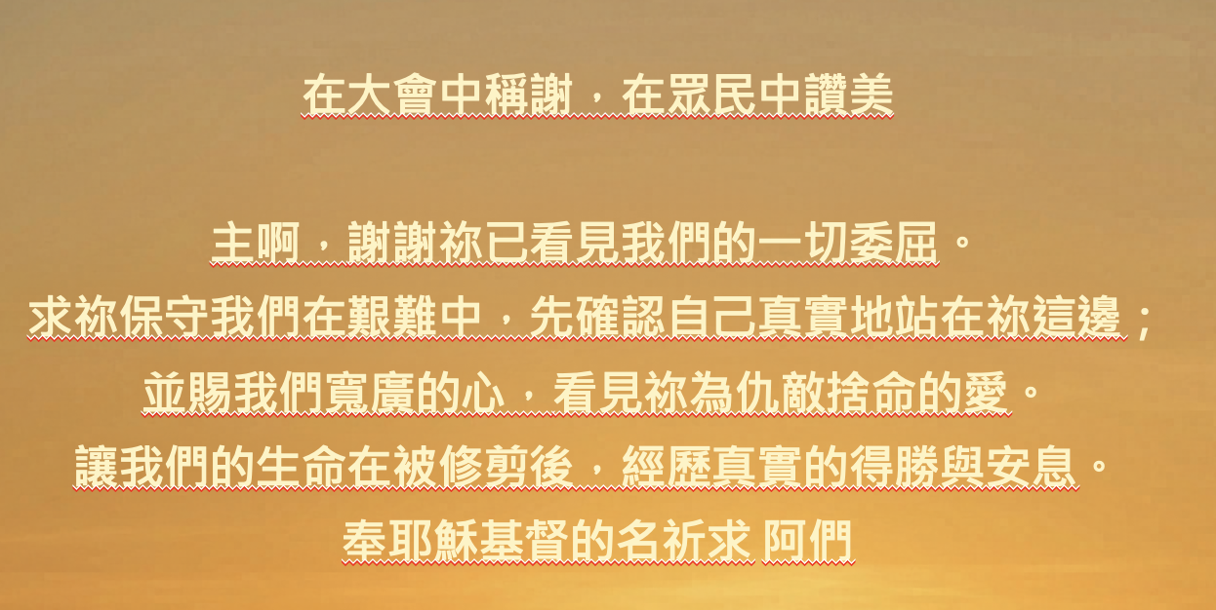

Slide 21
頌讀經文
36：1-12
1 惡人的罪過在他心裏說：「我眼中不怕神！」
2 他自誇自媚，以為他的罪孽終不顯露，不被恨惡。
3 他口中的言語盡是罪孽詭詐，他與智慧善行已經斷絕。
4 他在牀上圖謀罪孽，定意行不善的道，不憎惡惡事。
5 耶和華啊，你的慈愛上及諸天；你的信實達到穹蒼。
6 你的公義好像高山，你的判斷如同深淵。耶和華啊，人民、牲畜，你都救護。
7 神啊，你的慈愛何其寶貴！世人投靠在你翅膀的蔭下。
8 他們必因你殿裏的肥甘得以飽足，你也必叫他們喝你樂河的水。
9 因為在你那裏有生命的源頭，在你的光中，我們必得見光。
10 願你常施慈愛給認識你的人，常以公義待心裏正直的人。
11 不容驕傲人的腳踐踏我，不容兇惡人的手趕逐我。
12 在那裏，作孽的人已經仆倒。他們被推倒，不能再起來。

Slide 22
作者 大衛
分類
智慧詩
背景說明
此篇常被視為大衛在逃避掃羅或其他迫害時的禱告，強調無故受苦並盼望 神親自介入。

Slide 23
金句：v5-6
耶和華啊，你的慈愛上及諸天；你的信實達到穹蒼。你的公義好像高山；你的判斷如同深淵。耶和華啊，人民、牲畜，你都救護。
金句：v9
因為，在你那裡有生命的源頭；在你的光中，我們必得見光。

Slide 24
頌讀經文
37：1-10
1 不要為作惡的心懷不平，也不要向那行不義的生出嫉妒。
2 因為他們如草快被割下，又如青菜快要枯乾。
3 你當倚靠耶和華而行善，住在地上，以他的信實為糧；
4 又要以耶和華為樂，他就將你心裏所求的賜給你。
5 當將你的事交託耶和華，並倚靠他，他就必成全。
6 他要使你的公義如光發出，使你的公平明如正午。
7 你當默然倚靠耶和華，耐性等候他。不要因那道路通達的和那惡謀成就的心懷不平。
8 當止住怒氣，離棄忿怒；不要心懷不平，以致作惡。
9 因為作惡的必被剪除，惟有等候耶和華的必承受地土。
10 還有片時，惡人要歸於無有。你就是細察他的住處，也要歸於無有。

Slide 25
37：11-20
11 但謙卑人必承受地土，以豐盛的平安為樂。
12 惡人設謀害義人，又向他咬牙。
13 主要笑他，因見他受罰的日子將要來到。
14 惡人已經弓上弦，刀出鞘，要打倒困苦窮乏的人，要殺害行動正直的人。
15 他們的刀必刺入自己的心，他們的弓必被折斷。
16 一個義人所有的雖少，強過許多惡人的富餘。
17 因為惡人的膀臂必被折斷，但耶和華是扶持義人。
18 耶和華知道完全人的日子，他們的產業要存到永遠。
19 他們在急難的時候不至羞愧，在饑荒的日子必得飽足。
20 惡人卻要滅亡，耶和華的仇敵要像羊羔的脂油，他們要消滅，要如煙消滅。

Slide 26
37：21-31
21 惡人借貸而不償還，義人卻恩待人，並且施捨。
22 蒙耶和華賜福的，必承受地土；被他咒詛的，必被剪除。
23 義人的腳步被耶和華立定，他的道路，耶和華也喜愛。
24 他雖失腳，也不至全身仆倒，因為耶和華用手攙扶他。
25 我從前年幼，現在年老，卻未見過義人被棄，也未見過他的後裔討飯。
26 他終日恩待人，借給人，他的後裔也蒙福。
27 你當離惡行善，就可永遠安居。
28 因為耶和華喜愛公平，不撇棄他的聖民。他們永蒙保佑，但惡人的後裔必被剪除。
29 義人必承受地土，永居其上。
30 義人的口談論智慧，他的舌頭講說公平。
31 神的律法在他心裏，他的腳總不滑跌。

Slide 27
37：32-40
32 惡人窺探義人，想要殺他。
33 耶和華必不撇他在惡人手中，當審判的時候，也不定他的罪。
34 你當等候耶和華，遵守他的道，他就抬舉你，使你承受地土。惡人被剪除的時候，你必看見。
35 我見過惡人大有勢力，好像一棵青翠樹在本土生發。
36 有人從那裏經過，不料，他沒有了，我也尋找他，卻尋不着。
37 你要細察那完全人，觀看那正直人，因為和平人有好結局。
38 至於犯法的人，必一同滅絕，惡人終必剪除。
39 但義人得救，是由於耶和華。他在患難時作他們的營寨。
40 耶和華幫助他們，解救他們；他解救他們脫離惡人，把他們救出來，因為他們投靠他。

Slide 28
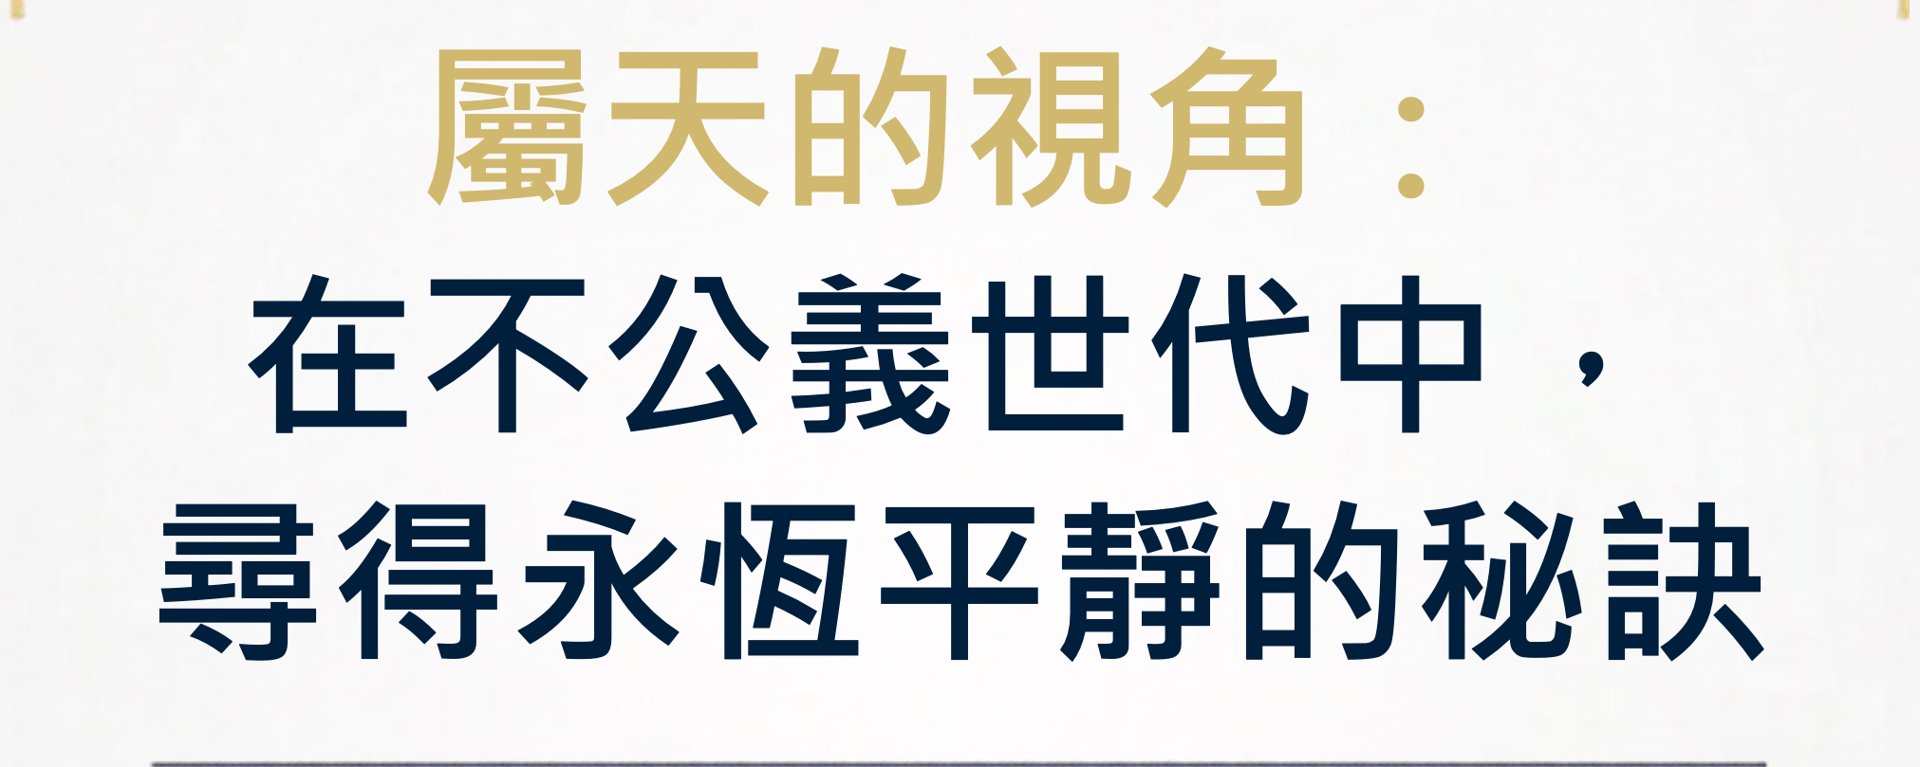
作者 大衛
詩篇 37篇是一首具有離合結構的智慧教導詩，帶有勸勉與安慰的性質，適合用來默想義人和惡人不同的結局。

Slide 29
寫作背景
是大衛年老時所寫的-歷經滄桑後，對 神的信實、公義更深體會而寫下
-v25 我從前年幼，現在年老
是針對「惡人亨通、義人受苦」的困惑，而寫成

Slide 30
大綱
不要為惡人心壞不平，當以 神的信實為糧 (1~11節)
神的公義必罰惡賞善，祂喜愛義人的道路 (12~33節)
惡人的結局-終必剪除，義人則-終必得拯救 (34~40節)

Slide 31
相關經文
詩篇 73篇 亞薩的詩
1 神實在恩待以色列那些清心的人。
2 至於我，我的腳幾乎失閃，我的腳險些滑跌。
3 我見惡人和狂傲人享平安，就心懷不平。
4 他們死的時候沒有疼痛，他們的力氣卻也壯實。
5 他們不像別人受苦，也不像別人遭災。
6 所以，驕傲如鏈子戴在他們的項上，強暴像衣裳遮住他們的身體。
7 他們的眼睛因體胖而凸出，他們所得的過於心裏所想的。
8他們譏笑人，憑惡意說欺壓人的話；他們說話自高。
9 他們的口褻瀆上天，他們的舌毀謗全地。
10 所以神的民歸到這裏，喝盡了滿杯的苦水。

Slide 32
相關經文
詩篇 73篇 亞薩的詩
11 他們說：「神怎能曉得？至高者豈有知識呢？」
12 看哪，這就是惡人，他們既是常享安逸，財寶便加增。
13 我實在徒然潔淨了我的心，徒然洗手表明無辜。
14 因為我終日遭災難，每早晨受懲治。
15 我若說：「我要這樣講」，這就是以奸詐待你的眾子。
16 我思索怎能明白這事，眼看實係為難。
17 等我進了神的聖所，思想他們的結局。
18 你實在把他們安在滑地，使他們掉在沉淪之中。
19 他們轉眼之間成了何等的荒涼！他們被驚恐滅盡了。
20 人睡醒了，怎樣看夢，主啊，你醒了，也必照樣輕看他們的影像

Slide 33
相關經文
詩篇 73篇 亞薩的詩
21 因而我心裏發酸，肺腑被刺。
22 我這樣愚昧無知，在你面前如畜類一般。
23 然而我常與你同在，你攙着我的右手。
24 你要以你的訓言引導我，以後必接我到榮耀裏。
25 除你以外，在天上我有誰呢？除你以外，在地上我也沒有所愛
慕的！
26 我的肉體和我的心腸衰殘，但神是我心裏的力量，又是我的福分，直到永遠。
27 遠離你的，必要死亡；凡離棄你行邪淫的，你都滅絕了。
28 但我親近神是與我有益，我以主耶和華為我的避難所，好叫我
述說你一切的作為。

Slide 34
金句：v3-5
你當依靠耶和華而行善，住在地上，以他的信實為糧；
又要以耶和華為樂，他就將你心裡所求的賜給你。
當將你的事交託耶和華，並依靠他，他就必成全。

Slide 35
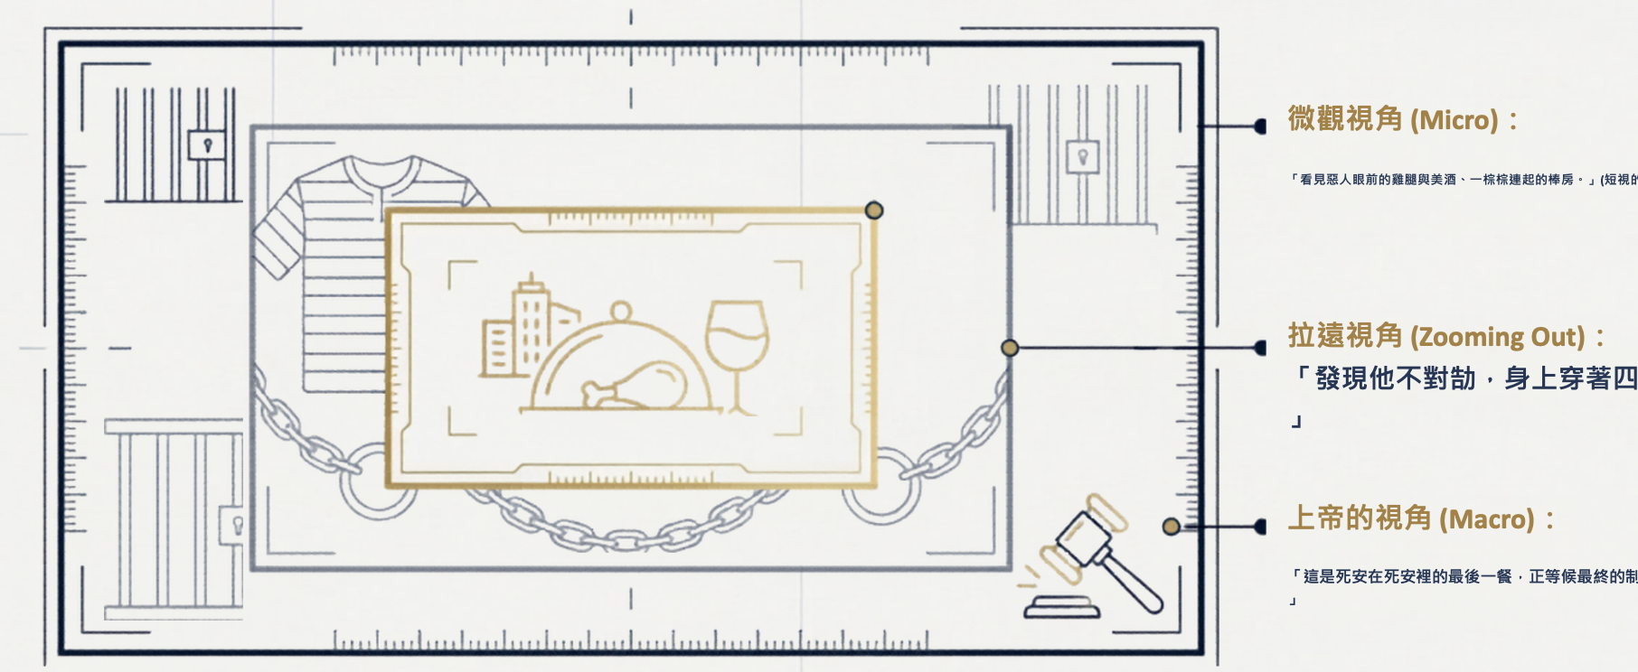
說明

Slide 36
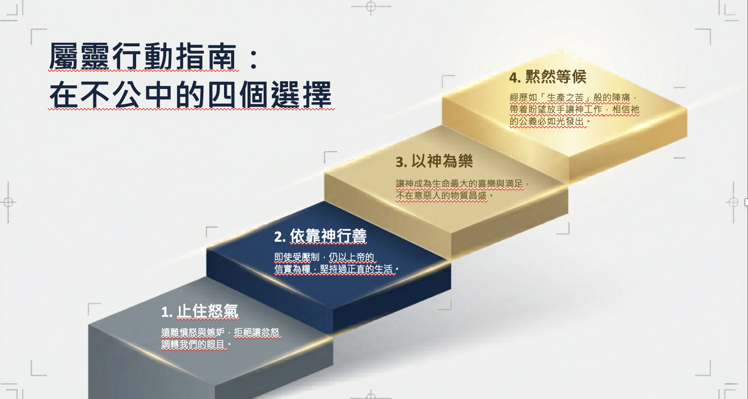
說明

Slide 37
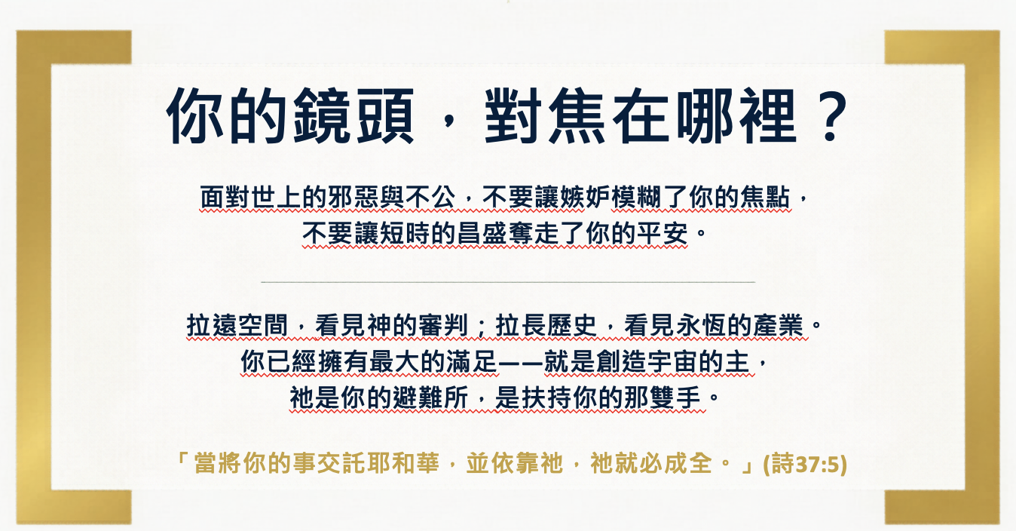
說明

Slide 38
問題與討論
為什麼 神要在聖經中，花那麼多篇幅講論義人與惡人的結局？
面對惡、世界的不公不義，我們要如何得解套？如何能持守心中的純正？
棉花糖 測試 人生與等待棉花糖(奬賞）
如果我們專注在惡人的惡，我們容易生出嫉妒、心懷不平，以致妥協作惡
但如果我們拉長鏡頭，改變焦距，拉長至新天新地的永恆，就改變觀點

Slide 39
禱告
主啊！求祢調整我的眼目，使我有永恆的眼光，以致於住在這罪惡的世界中，能以祢的信實為糧，不因嫉妒惡人以致作惡；
並依靠祢而行善，不因惡人的惡止住了我行善的力量；幫助我以耶和華 神為我中心喜樂的緣由，我一切所求的，也是向祢來求，深信交託祢、依靠祢，祢必成全，阿們🙏

Slide 40
問題與討論
神的兒女常常經歷 神的恩典，有些時候，這會不會也造成神兒女之間眼中的不公平？
「我被你們論斷，或被別人論斷，我都以為極小的事；連我自己也不論斷自己⋯⋯但判斷我的乃是主。」林前 4:3-4
保羅把別人的論斷看為「極小的事」，因為他更在乎對 神的忠心，而不是人的認可。

